Slide 1




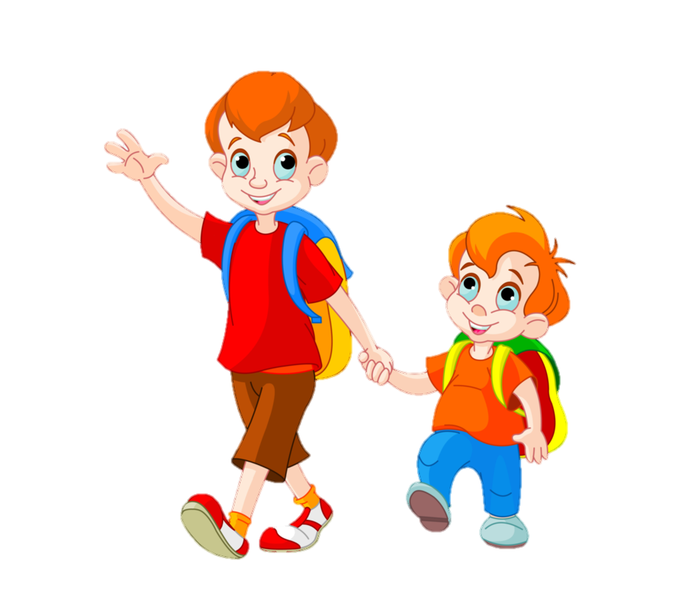
CHÀO MỪNG CÁC CON
ĐẾN VỚI GIỜ HỌC MÔN TOÁN
PHÒNG GD & ĐT QUẬN LONG BIÊN
PHÒNG GD & ĐT QUẬN LONG BIÊN

Slide 2
PHÒNG GD & ĐT QUẬN LONG BIÊN
PHÒNG GD & ĐT QUẬN LONG BIÊN
Bài 5
MẤY VÀ MẤY
(Tiết 1)

Slide 3

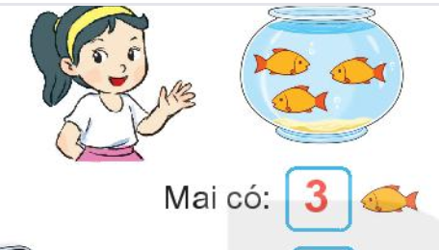
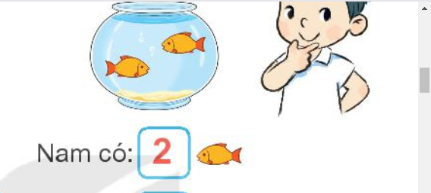


Slide 4

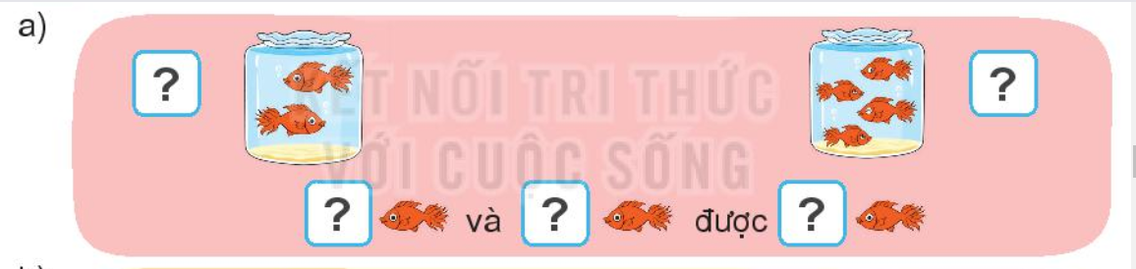
1
SỐ ?
2
4
2
4
6

Slide 5
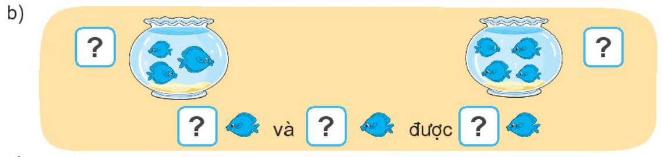
3
4
3
4
7

Slide 6
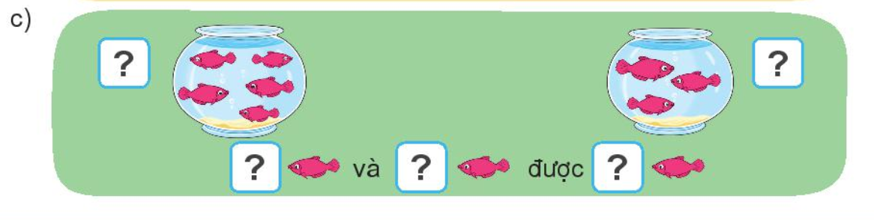
5
3
5
3
8

Slide 7
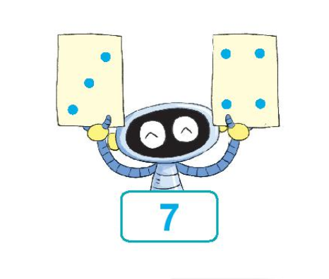
2
SỐ ?
MẪU

Slide 8
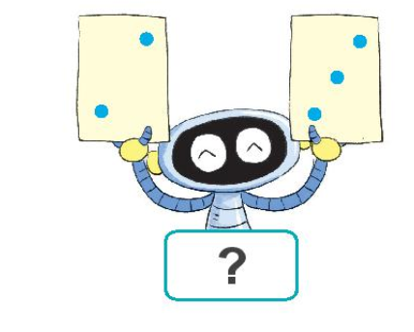
5

Slide 9
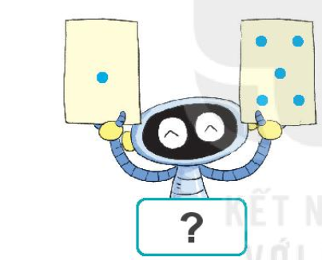
6

Slide 10
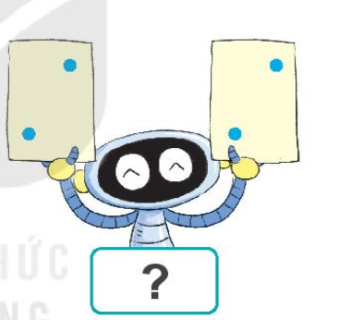
4

Slide 11
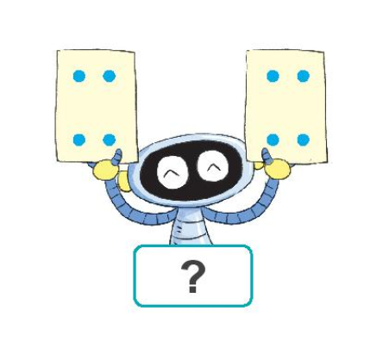
8

Slide 12
Chúc
các con
HỌC TỐT

